Slide 1
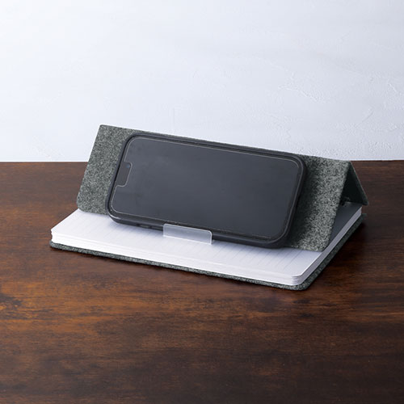


【提案書】
スマホスタンドにもなるA5ノート
特徴
再生紙を使用しているため地球環境にも優しいベーシックなA5サイズのノートですが、なんとスマホスタンドにもなる優れモノ！さらにオリジナル名入れも可能で、ノベルティ用に最適です！
納期
納期スペース
仕様
素材：ポリエステル、紙（再生紙）、ポリプロピレン
サイズ：210×155×19mm
包装：ポリ袋入
備考：メモ約80枚
お見積
お見積りスペース

